Slide 1
Distancias
Topología - 1
Georgy Nuzhdin
2023-2024

Slide 2
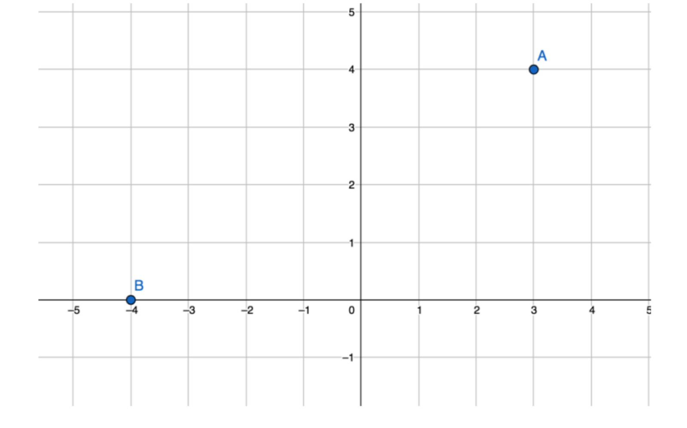
La distancia entre los puntos A y B, ¿cómo calcularla?

Slide 3
Imagínate que estás en Manhatten. Las rectas son calles y los cuadrados, edificios. ¿Cambia algo?

Slide 4
DISTANCIA
| Definición: Sea X un conjunto. Se dice que
d : $X×X→ℝ$define una distancia (o métrica) en X si se cumplen las propiedades
| Definición: Sea X un conjunto. Se dice que
d : 𝑋×𝑋→ℝ define una distancia (o métrica) en X si se cumplen las propiedades
En estas condiciones, se dice que el par (X; d) es un espacio métrico.
3) $d\left(x,y\right)≤d\left(x,z\right)+d\left(z,y\right)$ (Desigualdad triangular)
3) 𝑑(𝑥,𝑦)≤𝑑(𝑥,𝑧)+𝑑(𝑧,𝑦) (Desigualdad triangular)
2) $d\left(x,y\right)=d\left(y,x\right)$
2) 𝑑(𝑥,𝑦)=𝑑(𝑦,𝑥)
1) $d\left(x,y\right)=0$ si y solo si $x=y$
1) 𝑑(𝑥,𝑦)=0 si y solo si 𝑥=𝑦

Slide 5

Las distintas distancias en $ℝ$
De las siguientes definiciones, ¿cuáles son distancias?
  $d\left(x,y\right)=\left|x−2y\right|$
  $d\left(x,y\right)=\left|x−y\right|$
  $d\left(x,y\right)={\left(x−y\right)}^{2}$
  $d\left(x,y\right)=\left\{\begin{matrix}0, si x=y \\ 1, si x≠y\end{matrix}\right.$

Slide 6

Las normas y las distancias
Cada norma induce una distancia
$d\left(x,y\right)=|\left|x−y\right||$
Cada distancia en el espacio vectorial induce una norma
$\left|\left|x\right|\right|=d(x,0)$

Slide 7

La distancia discreta
Resulta que la última distancia que hemos visto
$d\left(x,y\right)=\left\{\begin{matrix}0, si x=y \\ 1, si x≠y\end{matrix}\right.$
puede definir distancia en cualquier conjunto discreto (por ejemplo, en el conjunto de alumnos de esta clase)

Slide 8
La distancia en el conjunto de cadenas de letras
¿Se os ocurre alguna?
La Distancia de Hamming: cantidad de caracteres distintos
Problemas:
  Ham (“Yo quiero salir contigo”, “No quiero salir contigo”) = 1
  Ham (“Es casi lo mismo”, “ Es casi lo mismo”) = 16
¿Se os ocurre algo mejor?
La Distancia de Levenshtein (o distancia de edición) entre dos cadenas de caracteres es la cantidad de borradas, inserciones, o sustituciones requeridas para transformar la cadena original a la cadena final
  Lev (“Es casi lo mismo”, “ Es casi lo mismo”) = 1

Slide 9
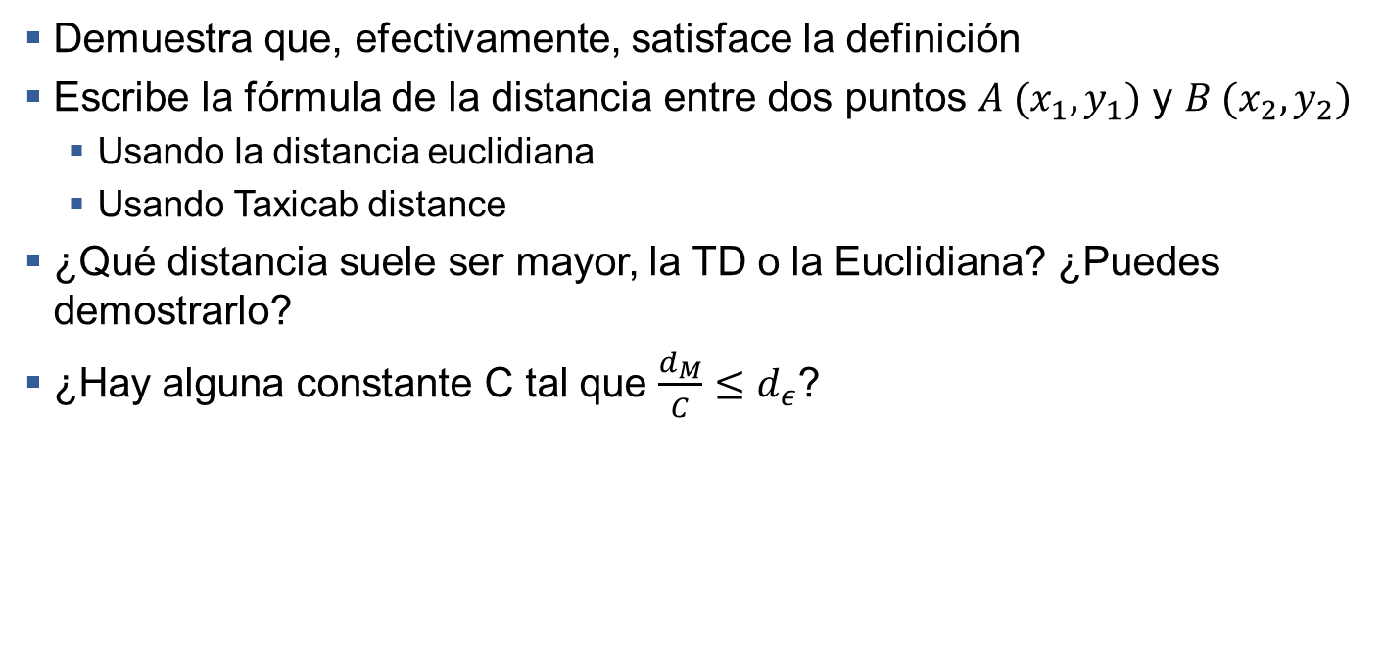
La distancia del taxista (Taxicab distance) en $ℝ^{2}$
Demuestra que, efectivamente, satisface la definición
Escribe la fórmula de la distancia entre dos puntos $A (x_{1},y_{1})$ y $B (x_{2},y_{2})$
  Usando la distancia euclidiana
  Usando Taxicab distance
¿Qué distancia suele ser mayor, la TD o la Euclidiana? ¿Puedes demostrarlo?
¿Hay alguna constante C tal que $\frac{d_{M}}{C}≤d_{ε}$?

Slide 10
Geodésicas
| Definición: un camino entre A y B se llama geodésica si no existe otro camino más corto entre ellos

Slide 11
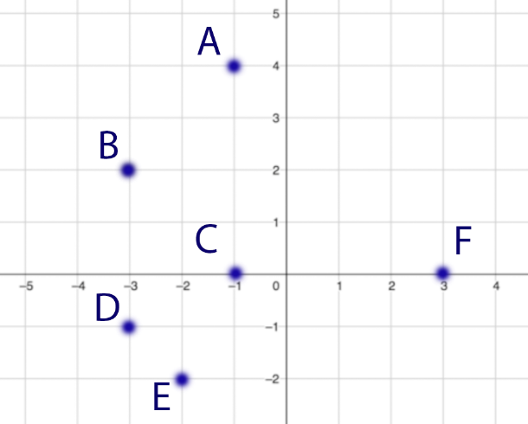
Geodésicas en TD y ED
¿Cuáles son las geodésicas entre dos puntos en la distancia euclidiana?
¿Cuáles son las geodésicas en la TD?
¿Cuántas geodésicas hay entre
  C y D
  C y F
  B y C
  E y F
  A y F ?

Slide 12
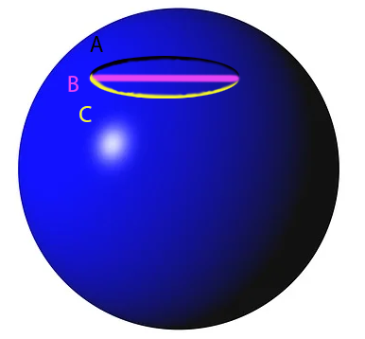
Pequeño pero importante inciso: geodésicas en $S_{2}$
¿Cuál de los 3 caminos os parece el más corto, A, B o C?

Slide 13
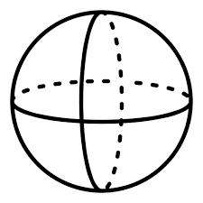
Las geodésicas en $S_{2}$
Son circunferencias con el centro en el centro de la esfera

Slide 14
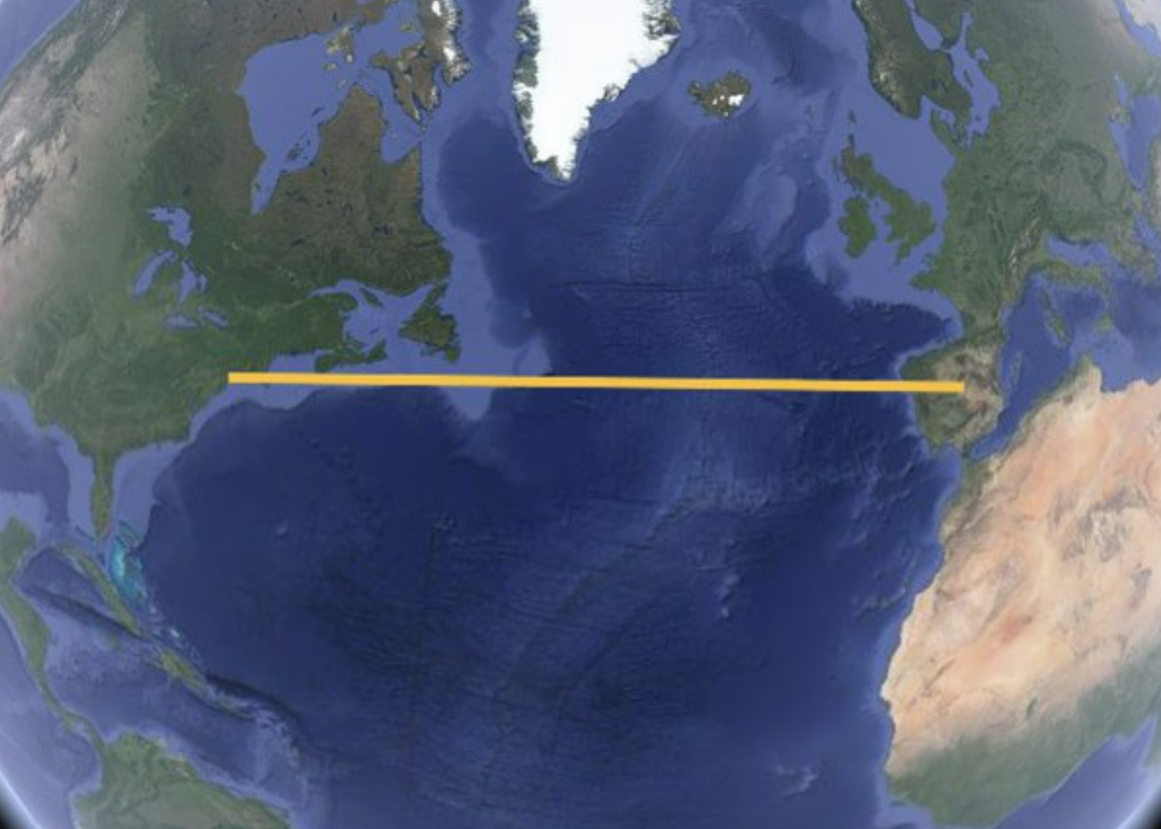
La ruta Nueva York – Madrid desde arriba

Slide 15
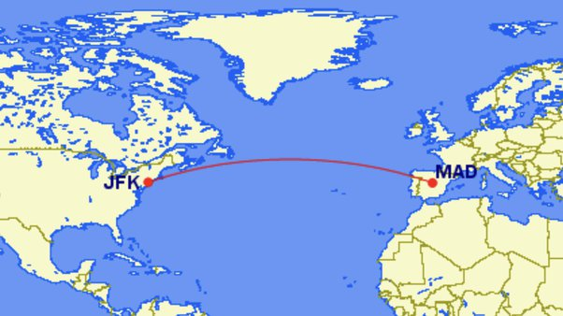
La ruta Nueva York – Madrid en el mapa

Slide 16
Las distintas distancias en $ℝ^{2}$
La distancia euclidiana
La Taxicab
¿SON DISTANCIAS?
  La distancia de la Torre
  La distancia del Rey
  La distancia del Caballo

Slide 17
Es fácil demostrar que cualquier pieza de ajedrez que recorra todas las casillas crea una distancia
SI la distancia entre dos casillas es el mínimo de movimientos que tiene que hacer determinada pieza de ajedrez para desplazarse de una casilla a la otra, entonces la desigualdad triangular es obvia
Efectivamente, si no se cumpliera, significaría que existe un camino más corto que el mínimo (contradicción)

Slide 18

Distancia del máximo
En un espacio vectorial definiremos distancia como máximo de las diferencias entre las coordenadas (aplicando el valor absoluto)
Ejemplo: $A=\left(1,4,6\right), B=\left(3,−2,1\right), \overline{AB}=(2,−6,−5)$
$d_{max}\left(A,B\right)=Max\left(2,\left|−6\right|, \left|−5\right|\right)=6$

Slide 19

Distintas caras de la misma moneda
Sean $x=\left(x_{1},x_{2},x_{3},…\right), y=\left(y_{1},y_{2},y_{3},…\right)$
Podemos definir $d_{p}\left(x,y\right)=\sqrt[p]{{|x_{1}−y_{1}|}^{p}+{|x_{2}−y_{2}|}^{p}+…}$
Es fácil ver que $d_{1}=d_{M}, d_{2}=d_{ε}, d_{∞}=d_{max}$

Slide 20

Prueba a demostrar que
$d_{max}$ es equivalente a la euclidiana en un espacio de finitas dimensiones y no lo es en un espacio de infinitas dimensiones

Slide 21
Métricas en el conjunto de funciones en [0; 1]
¡¡¡¿¿¿Cómo podemos definir la
distancia entre DOS FUNCIONES???!!!

Slide 22
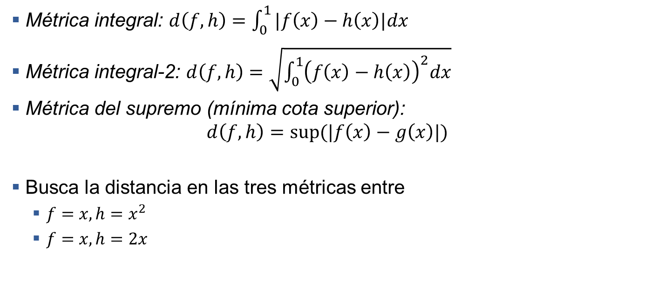
Métricas en el conjunto de funciones en [0; 1]
Métrica integral: $d\left(f,h\right)=\int_{0}^{1}{|f\left(x\right)−h\left(x\right)|dx}$
Métrica integral-2: $d\left(f,h\right)=\sqrt{\int_{0}^{1}{{\left(f\left(x\right)−h\left(x\right)\right)}^{2}dx}}$
Métrica del supremo (mínima cota superior):
$d\left(f,h\right)=sup⁡(|f\left(x\right)−g\left(x\right)|)$
Busca la distancia en las tres métricas entre
  $f=x, h=x^{2}$
  $f=x, h=2x$

